Slide 1

Link hướng dẫn:
https://www.youtube.com/watch?v=2Cwn_JFqWO8&list=PLBn_jWrqTRjS1OZTHokdOw-2XdVFBCSXv&index=2

Slide 2
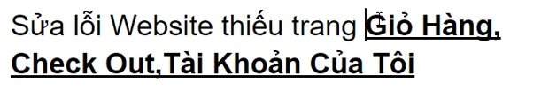
WooCommerce khi được cài đặt thì sẽ tự động được thêm 3 trang vào( Giỏ hàng, thanh toán và trang tài khoản của tôi)

Slide 3
Thiết kế Website bán hàng.

Slide 4
Tạo ra cửa hàng trực tuyến bằng elementor Pro.

Slide 5



Woocommerce sẽ ít tùy chỉnh hơn so với sử dụng Elementor Pro.
Không thể thực hiện được trên Plugin Elementor Free

Slide 6


Slide 7
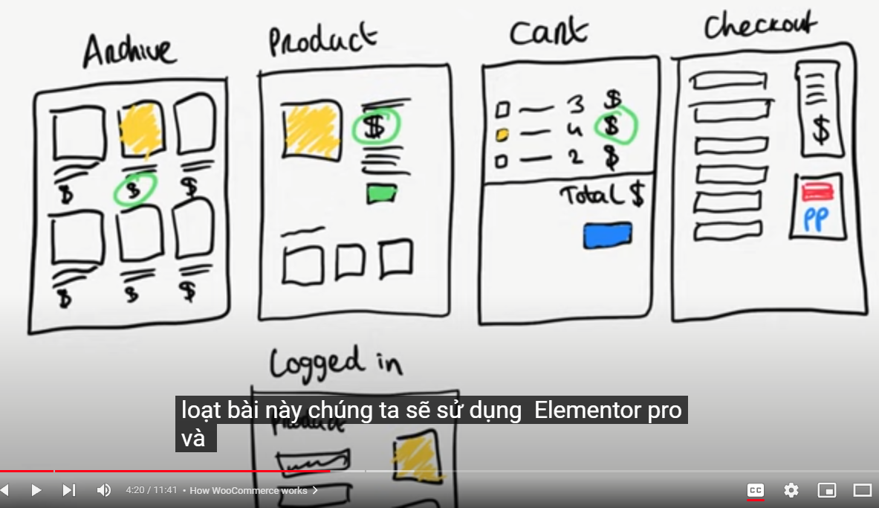
Sản phẩm
Giỏ hàng
Thanh toán
Trang hiển thị các loại SP

Slide 8
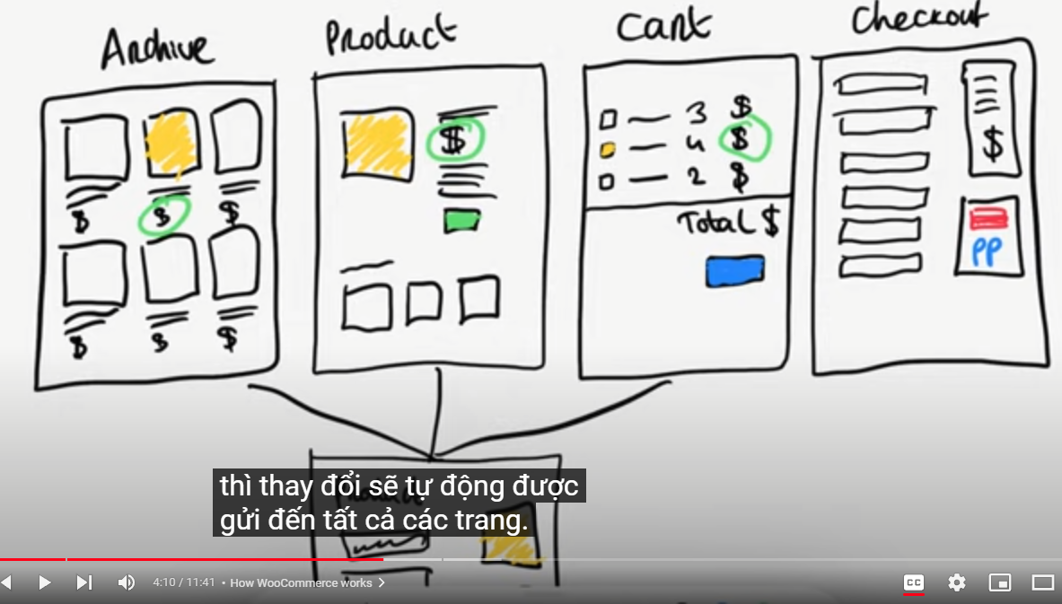
Khi thay đổi thông tin sản phẩm thì sẽ tự động cập nhật đến các trang khác.

Slide 9


Slide 10




Vấn đề quan trọng trước khi xây dựng cửa hàng trực tuyến.

Slide 11



Slide 12

Điều cuối cùng cần hiểu về nhà cung cấp thanh toán

Slide 13
